Slide 1
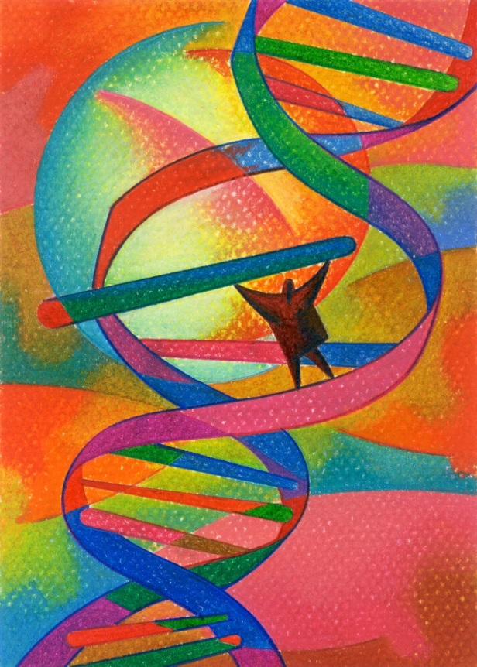

53.1 Obecná genetika
Elektronická učebnice - II. stupeň Základní škola Děčín VI, Na Stráni 879/2 – příspěvková organizace Přírodopis
Autor: Michal Burian

Slide 2
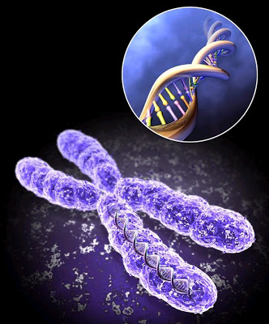
53.2 Co už víš?
Elektronická učebnice - II. stupeň Základní škola Děčín VI, Na Stráni 879/2 – příspěvková organizace Přírodopis
Víme, že geny jsou předávány z rodičů na potomky.
V genech jsou zapsány informace o tom, jak potomci budou vypadat a jaké budou mít vlastnosti.
V rámci genetiky se setkáváme s KLONOVÁNÍM.
Známe pojmy jako DNA, gen, chromozom, atd.

Slide 3
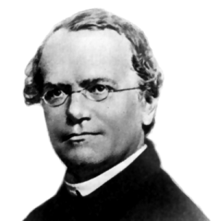
53.3 Jaké nové věci se dozvíme?
Elektronická učebnice - II. stupeň Základní škola Děčín VI, Na Stráni 879/2 – příspěvková organizace Přírodopis
Elektronická učebnice - II. stupeň Základní škola Děčín VI, Na Stráni 879/2 – příspěvková organizace Přírodopis
Def. - Genetika je věda, která se zabývá dědičností a proměnlivostí živých organismů.
Genetika patří mezi mladé biologické vědy. Její počátky spadají do 19. století, k velkému rozvoji pak došlo ve 2. pol. 20. století a k velmi rychlému vývoji pak na začátku 21. století.
Zakladatelem genetiky - Johan Gregor Mendel (1822 – 1884)
- mnich v brněnském klášteře, vášnivý botanik
- dělal pokusy s pěstováním a křížením hrachu – sledoval 7 znaků - zjistil, že se nedědí samotné znaky, ale předpoklady (vlohy) pro ně
=> položil základy genetiky
– dodnes platí tzv. Mendelovy zákony
1944 - objev DNA
1953 - objev struktury DNA (dvoušroubovice)

Slide 4
53.4 Co dalšího se dozvíme?
Elektronická učebnice - II. stupeň Základní škola Děčín VI, Na Stráni 879/2 – příspěvková organizace Přírodopis
Genotyp - soubor genů v oplozeném vajíčku (zygotě)
- tvoří genetickou výbavu v okamžiku oplození
Fenotyp - soubor projevených znaků na základě genotypu
Vloha = gen
- zastoupen 2 alelami
(jednou od „otce“, druhou od „matky“)
1. Mendelův zákon o uniformitě F1 generace…
alela = různá forma téhož genu
- jedna alela může být vládnoucí - dominantní, druhá je pak potlačená – recesivní
- To znamená, že pokud se setkají v genu dominantní alela s recesivní, projeví se daný znak, jež alela nese.
AA
X
aa
P:
V první rodičovské - parentální (P) generaci křížíme červenokvětý hrách s bělokvětým.
AA x aa | A | A
a | Aa | Aa
a | Aa | Aa
AA – dominantní homozygot – znak se projeví
Aa – heterozygot – znak se projeví
aa – recesivní homozygot – znak se neprojeví
F₁:
Všichni potomci stejní - Aa
Stejný genotyp (Aa) i fenotyp (červená barva)

Slide 5
53.5 Procvičení a příklady
Elektronická učebnice - II. stupeň Základní škola Děčín VI, Na Stráni 879/2 – příspěvková organizace Přírodopis
Pospojuj dvojice.
gen
soubor projevů genů
genotyp
aa
fenotyp
Aa
homozygot
vloha
heterozygot
zápis genu
alela
soubor všech předpokladů

Slide 6
53.6 Něco dalšího navíc
Elektronická učebnice - II. stupeň Základní škola Děčín VI, Na Stráni 879/2 – příspěvková organizace Přírodopis
Křížit lze i dva znaky najednou – dihybridy.
2. Mendelův zákon o libovolném použití alel…
V P-generaci křížíme červenokvětý (A) hrách s velkými plody (B) s bělokvětým (a) s malými plody (b).
F₁:
Aa
X
Aa
AABB
X
aabb
P:
Aa x Aa | A | a
A | AA | Aa
a | Aa | aa
 | AB | Ab | aB | ab
AB | AABB | AABb | AaBB | AaBb
Ab | AABb | AAbb | AaBb | Aabb
aB | AaBB | AaBb | aaBB | aaBb
ab | AaBb | Aabb | aaBb | aabb
F₂:
Genotyp – poměr 1:2:1
Fenotyp – poměr 3:1
F₁:
Genotyp – poměr 1:2:2:1:4:1:2:2:1
Fenotyp – poměr 9:3:3:1
Při křížení dvou červenokvětých hrachů lze v 25% získat bělokvětý hrách, a to díky setkání dvou recesivních alel.

Slide 7
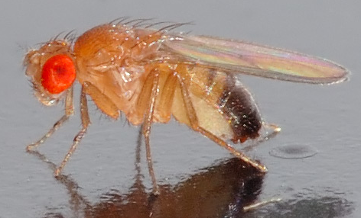
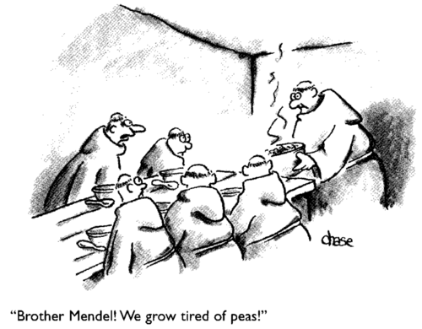
53.7 CLIL
Elektronická učebnice - II. stupeň Základní škola Děčín VI, Na Stráni 879/2 – příspěvková organizace Biology
Genetics
The common fruit fly (Drosophila melanogaster) is a popular model organism in genetics research.

Slide 8
53.8 Test znalostí
Elektronická učebnice - II. stupeň Základní škola Děčín VI, Na Stráni 879/2 – příspěvková organizace Přírodopis
1. Na jaké rostlině sledoval Mendel genetické znaky? a. fazole b. čočka c. hrách d. jablka
2. Konkrétní projev znaku nazýváme… a. genotyp b. denotyp c. fenotyp d. kenotyp
3. Který ze zápisů nelze nazvat homozygotem? a. aa b. aabb c. bb d. Aabb
4. Jaký je poměr fenotypu při křížení Aa X Aa ? a. 2:2 b. 3:1 c. 4:1 d. 1:5
Správné odpovědi:
c
c
d
b

Slide 9
Elektronická učebnice - II. stupeň Základní škola Děčín VI, Na Stráni 879/2 – příspěvková organizace Přírodopis
53.9 Použité zdroje, citace
1. http://commons.wikimedia.org/wiki/File:Gregor_Mendel.png (slide 3)
2. http://upload.wikimedia.org/wikipedia/commons/4/4c/Drosophila_melanogaster_-_side_%28aka%29.jpg (slide 7)
3. http://danger-close.tumblr.com/post/17727863040 (slide 7)
Obrázky z databáze klipart

Slide 10
Elektronická učebnice - II. stupeň Základní škola Děčín VI, Na Stráni 879/2 – příspěvková organizace Přírodopis
53.10 Anotace
Autor | Michal Burian
Období | 01 – 06/2013
Ročník | 9. ročník
Klíčová slova | Genetika, DNA, Mendel, křížení, alela,…
Anotace | Prezentace zabývající se základy genetiky, popisuje stručně její vznik a vývoj.

